Slide 1
DIGｶﾚｯｼﾞ5期 ﾌﾟﾛｸﾞﾗﾐﾝｸﾞ基礎
ﾌﾟﾛｼﾞｪｸﾄ ﾌﾟﾚｾﾞﾝﾃｰｼｮﾝ
5期 牧野(Kouji Makino)

Slide 2
ﾌﾟﾛｸﾞﾗﾐﾝｸﾞ基礎で学んだこと
Java Script
Boot Camp
DOM

Slide 3
1.JavaScript
初めて触る言語だったが、他言語の 経験が生かせた
計算系の課題をたくさん実施、 Objectに苦戦するが日々の演習は 応用まで完了👍

Slide 4
2.DOM(HTMLとCSS)
これも初めて触る言語
HTML、CSS、JavaScriptはとっても 深い関係
HTMLの要素を触るのは大変 (置きたい位置におけない、いうことを聞いてくれない😢)

Slide 5
3.BootCamp(BaseFookﾌﾟﾚｾﾞﾝﾃｰｼｮﾝ視聴)
ｱﾌﾟﾘ・ﾌﾟﾚｾﾞﾝ共にﾚﾍﾞﾙ高い！
自由な発想
楽しんで課題に取り組む
よい刺激になりました😊

Slide 6
ﾌﾟﾚｾﾞﾝﾃｰｼｮﾝでやること
Java Script
Boot Camp
DOM

Slide 7
ﾌﾟﾚｾﾞﾝﾃｰｼｮﾝでやること
Java Script
Boot Camp
DOM
計算
要素、ｽﾀｲﾙ
楽しむ

Slide 8
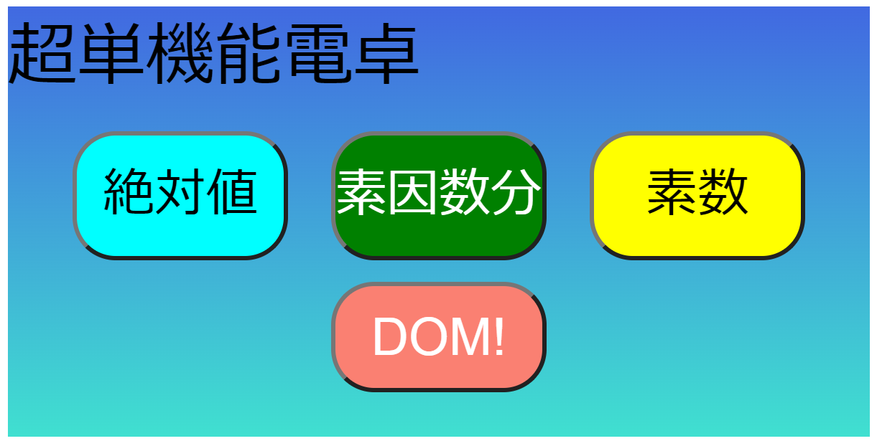
ﾌﾟﾚｾﾞﾝﾃｰｼｮﾝでやること
Java Script
Boot Camp
DOM
計算
要素、ｽﾀｲﾙ
楽しむ

